Slide 1
Año de la Universalización de la Salud
UNIVERSIDAD NACIONAL FEDERICO VILLARREAL
FACULTAD INGENIERIA INDUSTRIAL Y DE SISTEMAS
ESPECIALIDAD: INGENIERÍA DE SISTEMAS
CURSO: SEMINARIO DE TESIS
DOCENTE: LEZAMA GONZALES PEDRO
PLAN DE TESIS : CUADRO DE MANDO DE INTELIGENCIA DE NEGOCIOS PARA LA TOMA DE DECISIONES EN LA EMPRESA H& M SERPROSAC
ALUMNA:
BENDEZÚ LOPEZ, HEIDY
2021

Slide 2

PLAN DE TESIS
TITULO:
CUADRO DE MANDO DE INTELIGENCIA DE NEGOCIOS PARA LA TOMA DE DECISIONES EN LA EMPRESA H& M SERPROSAC
LUGAR DONDE SE VA A REALIZAR LA INVESTIGACIÓN:
H&M Serprosac: Mz. A Lte. 23 Los Ángeles Vitarte

Slide 3
2. PLANTEAMIENTO DEL PROBLEMA
ANTECEDENTES
Rolando a. Gonzales López (2019). Impacto de la data Warehouse e inteligencia de negocios en el desempeño de las empresas: investigación empírica en Perú, como país en vías de desarrollo. (Tesis doctoral) Universidad Ramon Llull (Barcelona_España)
Conclusiones del estudio:
Los resultados se analizan inicialmente por cada uno de los tres segmentos de personas entrevistadas: Los Proveedores del Sistema de DW y BI, los Gerentes de DW y BI de las empresas usuarias del sistema, y los Usuarios del sistema de la DW y BI, en sus empresas respectivas.
Se encuentran relaciones significativas entre la Calidad de la Información y la Satisfacción del Usuario frente a la toma de decisiones; Antes era difícil medir el nivel de satisfacción del usuario el cual se encontraba entre el 56% ahora con los resultados de la investigación se encontró que el uso del Sistema, entre 77.3% y 77.8% para el constructo Satisfacción del Usuario.

Slide 4
2.Peña Gutiérrez Gonzalo Andrés, Pincheira Henríquez Iván Mauricio. (2014). Implementación de Business Intelligence para una pyme local del rubro eléctrico. (tesis de Maestría). Universidad del Bío Bío, Chile.
Conclusiones del estudio:
Su objetivo fue implementar Business Intelligence para el área de ventas clientes, creando un DataMart (DM) en una PYME local de rubro eléctrico. Se concluye.
•Se logró explotar al 92% los datos transaccionales del área de ventas clientes de la organización y se transformó en información para la toma de decisiones estratégica.
•Se determinó al 100% las necesidades de información (Requerimientos de la Empresa). En este caso fue la implementación de BI en el área de ventas clientes, en donde además se definió las jerarquías de cómo tenían que ir en las dimensiones para adecuar las características de la organización en el diseño de los informes o el BalancedScoreCard.
• Se logró aplicar la metodología de BI para ello se utilizó la metodología Kimball, ya que, se adecuaba más al requerimiento de implementar BI en el área de ventas clientes

Slide 5
3.Rommel Alexander Picón Silva, José Antonio Yarlequé Saldarriaga. (2018). “Implementación de Inteligencia de Negocios, para optimizar la toma de decisiones en el Área de Dirección de Planta Cosméticos de la empresa Yanbal International. Universidad Autónoma del Perú
Conclusiones del estudio:
Frente a su objetivo general determinar en qué medida el uso de la solución de inteligencia de negocios optimiza la toma de decisiones en el área de dirección de planta cosméticos de la empresa Yanbal International.
• Se logró disminuir considerablemente el tiempo para analizar la información obtenida de las mediciones en un tiempo de 2.40 minutos, en comparación con la pre prueba que tuvo un valor de 315.07 minutos, haciendo uso de la herramienta Power BI.
• Se logró disminuir en un 100% la medida del costo de la mano de obra semanal, haciendo uso de la herramienta Power BI.
• Se comprobó en el indicador de nivel de satisfacción de la gerencia en la estadística descriptiva obtuvimos en el post prueba en la categoría muy de acuerdo un 93% que representa a 98 gerentes, en comparación al pre prueba que tuvo un valor de 0%, con lo cual se afirma el aumento significativo en el nivel de satisfacción de la gerencia

Slide 6
I.2.PLANTEAMIENTO DEL PROBLEMA
En la empresa H&M SERPROSAC, no es ajena la realidad de la mayoría de empresas, es una empresa dedicada al rubro educativo, que ha ido creciendo vertiginosamente gracias al dinamismo de los socios y colaboradores, sin embargo, frente al crecimiento se observa una gran cantidad de información que no está siendo cruzada entre las diferentes áreas (atención al cliente, ventas, marketing, diseño, sistemas, logística, pedagógica, administrativa y gerencia).
El problema en cuestión se centra en el área de gerencia de la empresa, donde el proceso de toma decisiones se realiza a partir de información que se hace de forma manual, debido a esto, se genera gastos innecesarios y más horas de trabajo, extrayendo y transformando la información manual, es por eso que para obtener dicha información, la gerencia debe solicitar reportes al área de planeamiento, cuyo personal extrae y transforma los datos obtenidos por medio de fórmulas inmensas en Excel, lo cual demanda mucho tiempo y esfuerzo.
Aun así, los reportes obtenidos no muestran la información solicitada, sino que la gerencia misma debe realizar un ordenamiento de los datos y luego recién mediante gráficos, visualizar el estado de eficiencia. Es decir, los reportes no son nada amigables.

Slide 7
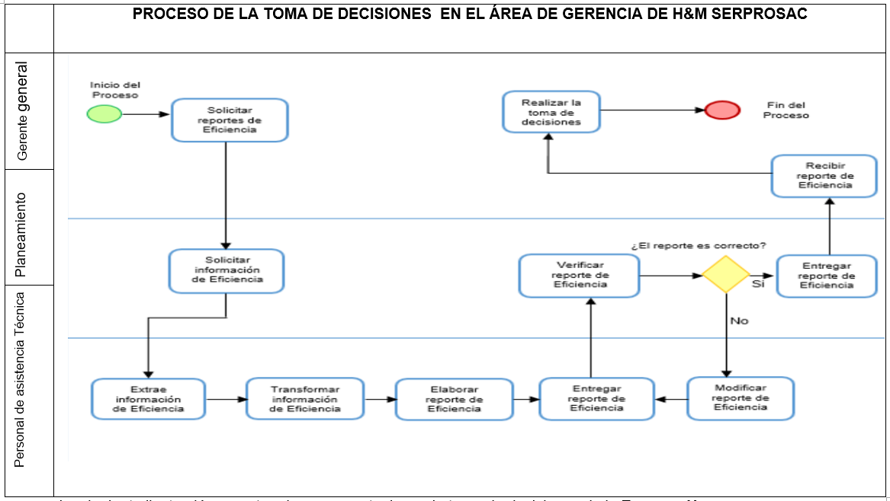
ANALISIS DEL ESTADIO ACTUAL

Slide 8
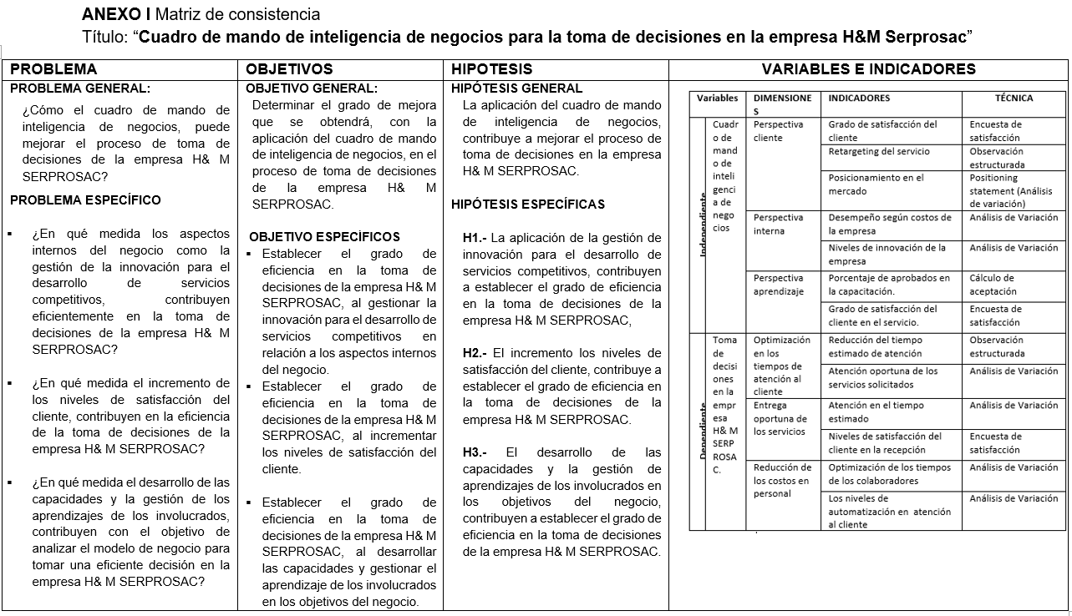

Slide 9
JUSTIFICACIÓN E IMPORTANCIA
La investigación servirá para optimizar la toma de decisiones en la empresa H& M SERPROSAC. Al tener sistematizada la información de las diversas áreas y poder implementar estrategias a partir de los indicadores de desempeño.
Los beneficios de la investigación están direccionados a mejorar aspectos internos del negocio como la identificación de las ventajas competitivas, desarrollar una alto nivel de satisfacción en relación con el cliente, desarrollar aprendizajes contribuyen con el objetivo de analizar el modelo de negocio.

Slide 10
ALCANCES Y LIMITACIONES
ALCANCE
El presente trabajo tiene como alcance la implementación del cuadro de mando de inteligencia de negocios, en el proceso de toma de decisiones de la empresa H& M SERPROSAC, permitiendo guiar el desempeño actual y guiar el desempeño futuro para lograr las metas trazadas.
II. Los aspectos internos del negocio al seleccionar cuáles son los matices diferenciadores de la empresa dentro del sector en el que desarrolla la actividad, determinando cuáles son sus ventajas competitivas y el establecimiento de una hoja de ruta para explotarlas a través de la innovación.
III. La relación con el cliente, ya que, es el centro del sistema, y como tal se debe mostrar un alto nivel de satisfacción hacia la opinión que se formen estos sobre la compañía.
IV. Comprenderá el desarrollo y aprendizaje, con el objetivo de analizar si el modelo de negocio de la compañía puede seguir incrementando variables de negocio.

Slide 11
LIMITACIÓN
El presente trabajo tiene como principal limitación, el recojo y sistematización de la información, la cual, no está integrada entre las áreas, no se ha llevado un registro optimizado, se encuentran en diferentes dispositivos y archivos en Excel de la empresa H& M SERPROSAC
DELIMITACION ESPACIAL
Esta investigación recopilará y analizará la información referente al cuadro de mando de inteligencia de negocios en la empresa H& M SERPROSAC.
DELIMITACION TEMPORAL
El objeto de la investigación tomará como punto de partida las estimaciones realizadas en la empresa H& M SERPROSAC desde el 2018 al 2020.

Slide 12
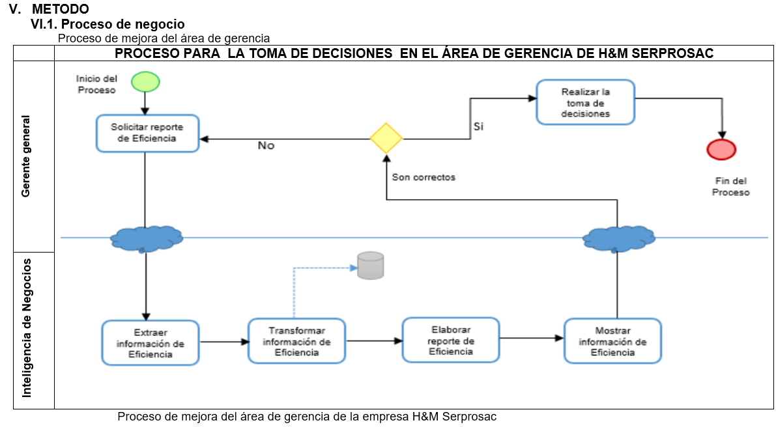

Slide 13
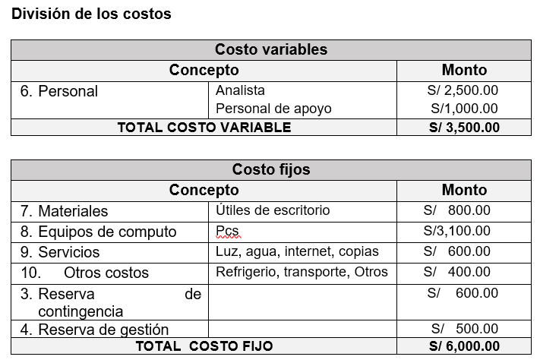
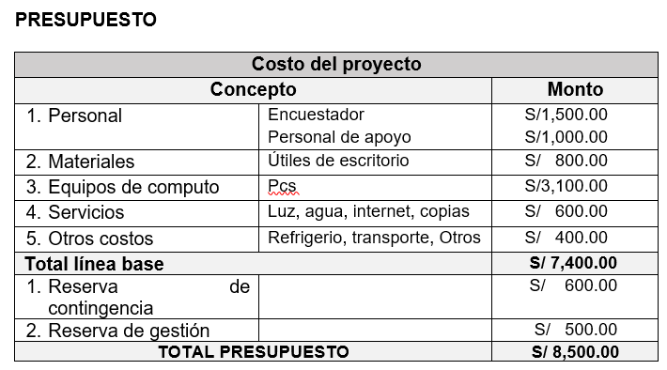

Slide 14
Gracias

